Slide 1
お客様用
SPECTRA
ご利用ガイド
お打ち合わせの議事録を、いつでも・どこでも
ご案内メールを受け取った方へ
2026年9月30日版
SATORI株式会社

Slide 2
はじめに
Spectra でできること
1
2
3
議事録が届く
いつでも見返せる
質問・コメントできる
お打ち合わせのあと、担当者から
議事録がメールで届きます。
過去の打ち合わせの記録と資料が
1 か所にまとまっています。
気になる点はその場でコメント。
担当者にすぐ届きます。
アカウント登録やパスワードは不要です。メールのリンクを開くだけでご利用いただけます。
お見せしているのは、担当者が公開した議事録・資料・録画だけです。
Spectra ご利用ガイド ｜ お客様向け
2

Slide 3
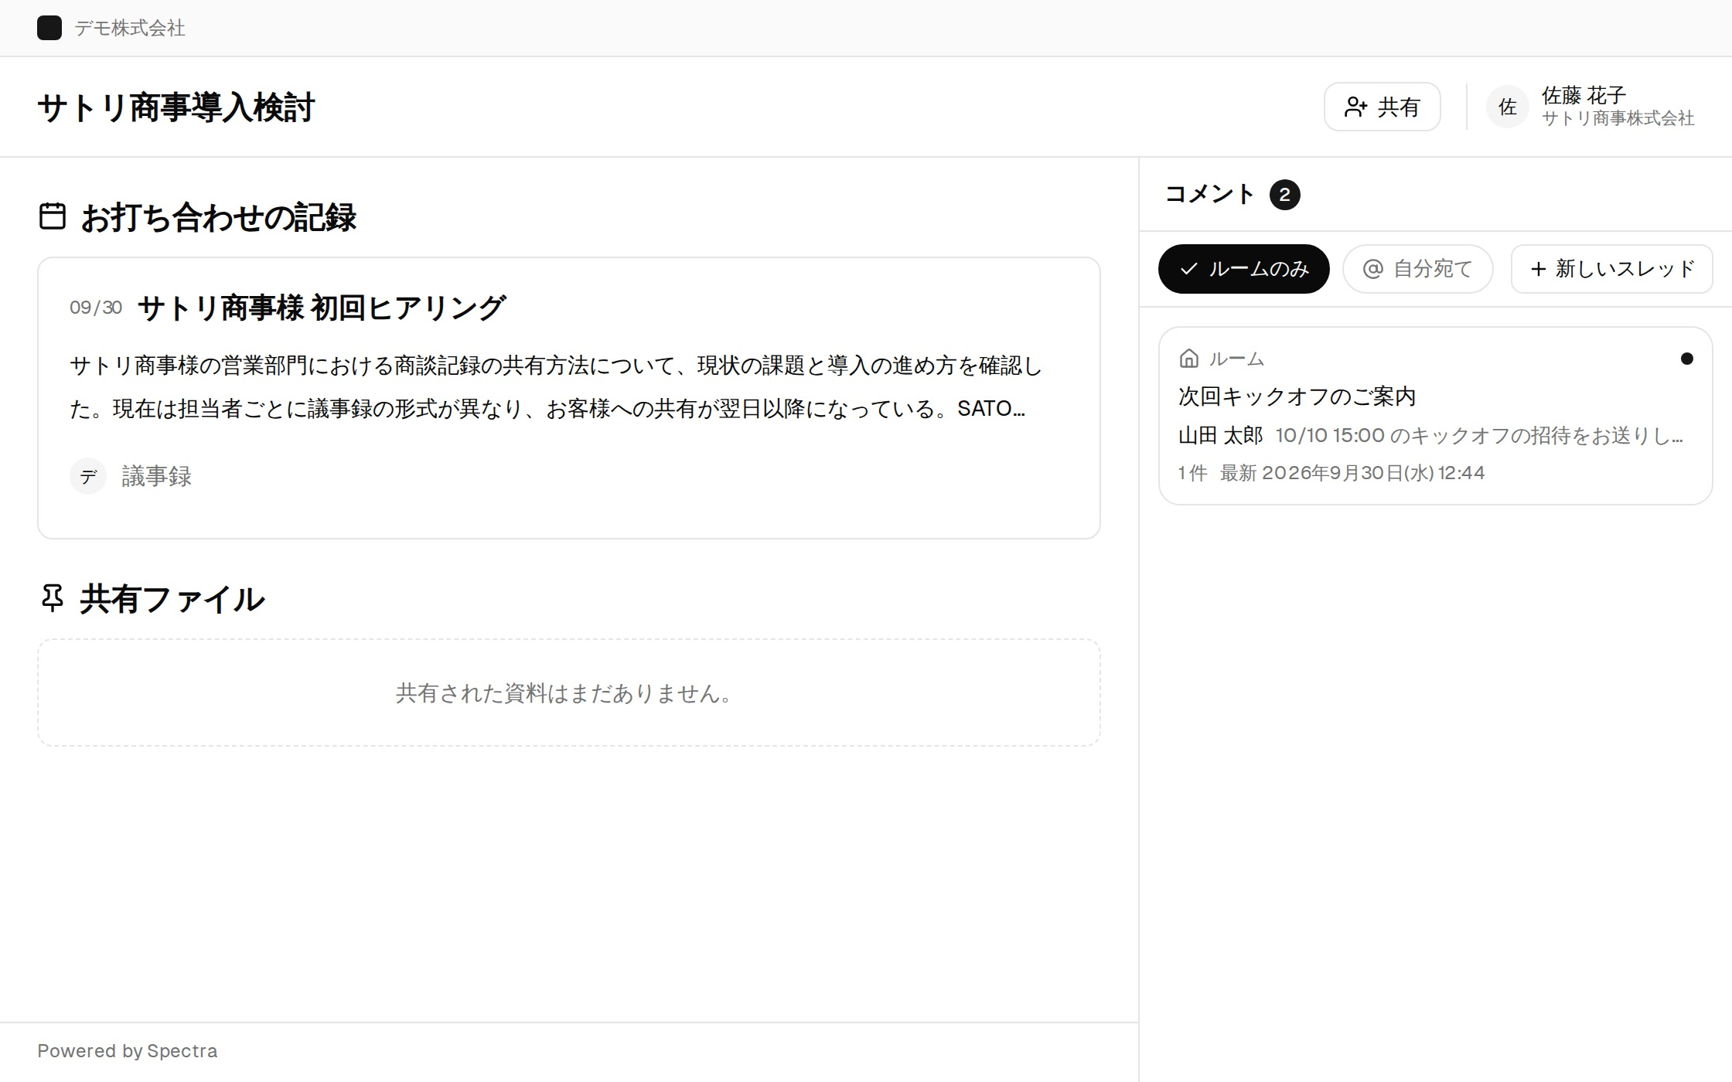
1. はじめに
ルームに入る
1
担当者からのご案内メール（または議事録のお知らせメール）を開く
2
メール内の「ルームに入る」ボタンを押す
3
ルームの画面が開きます（ログイン操作はありません）
ポイント リンクは 14 日間有効で、期限内なら何度でも使えます。別の端末からでも同じリンクで入れます。
Spectra ご利用ガイド ｜ お客様向け
3

Slide 4
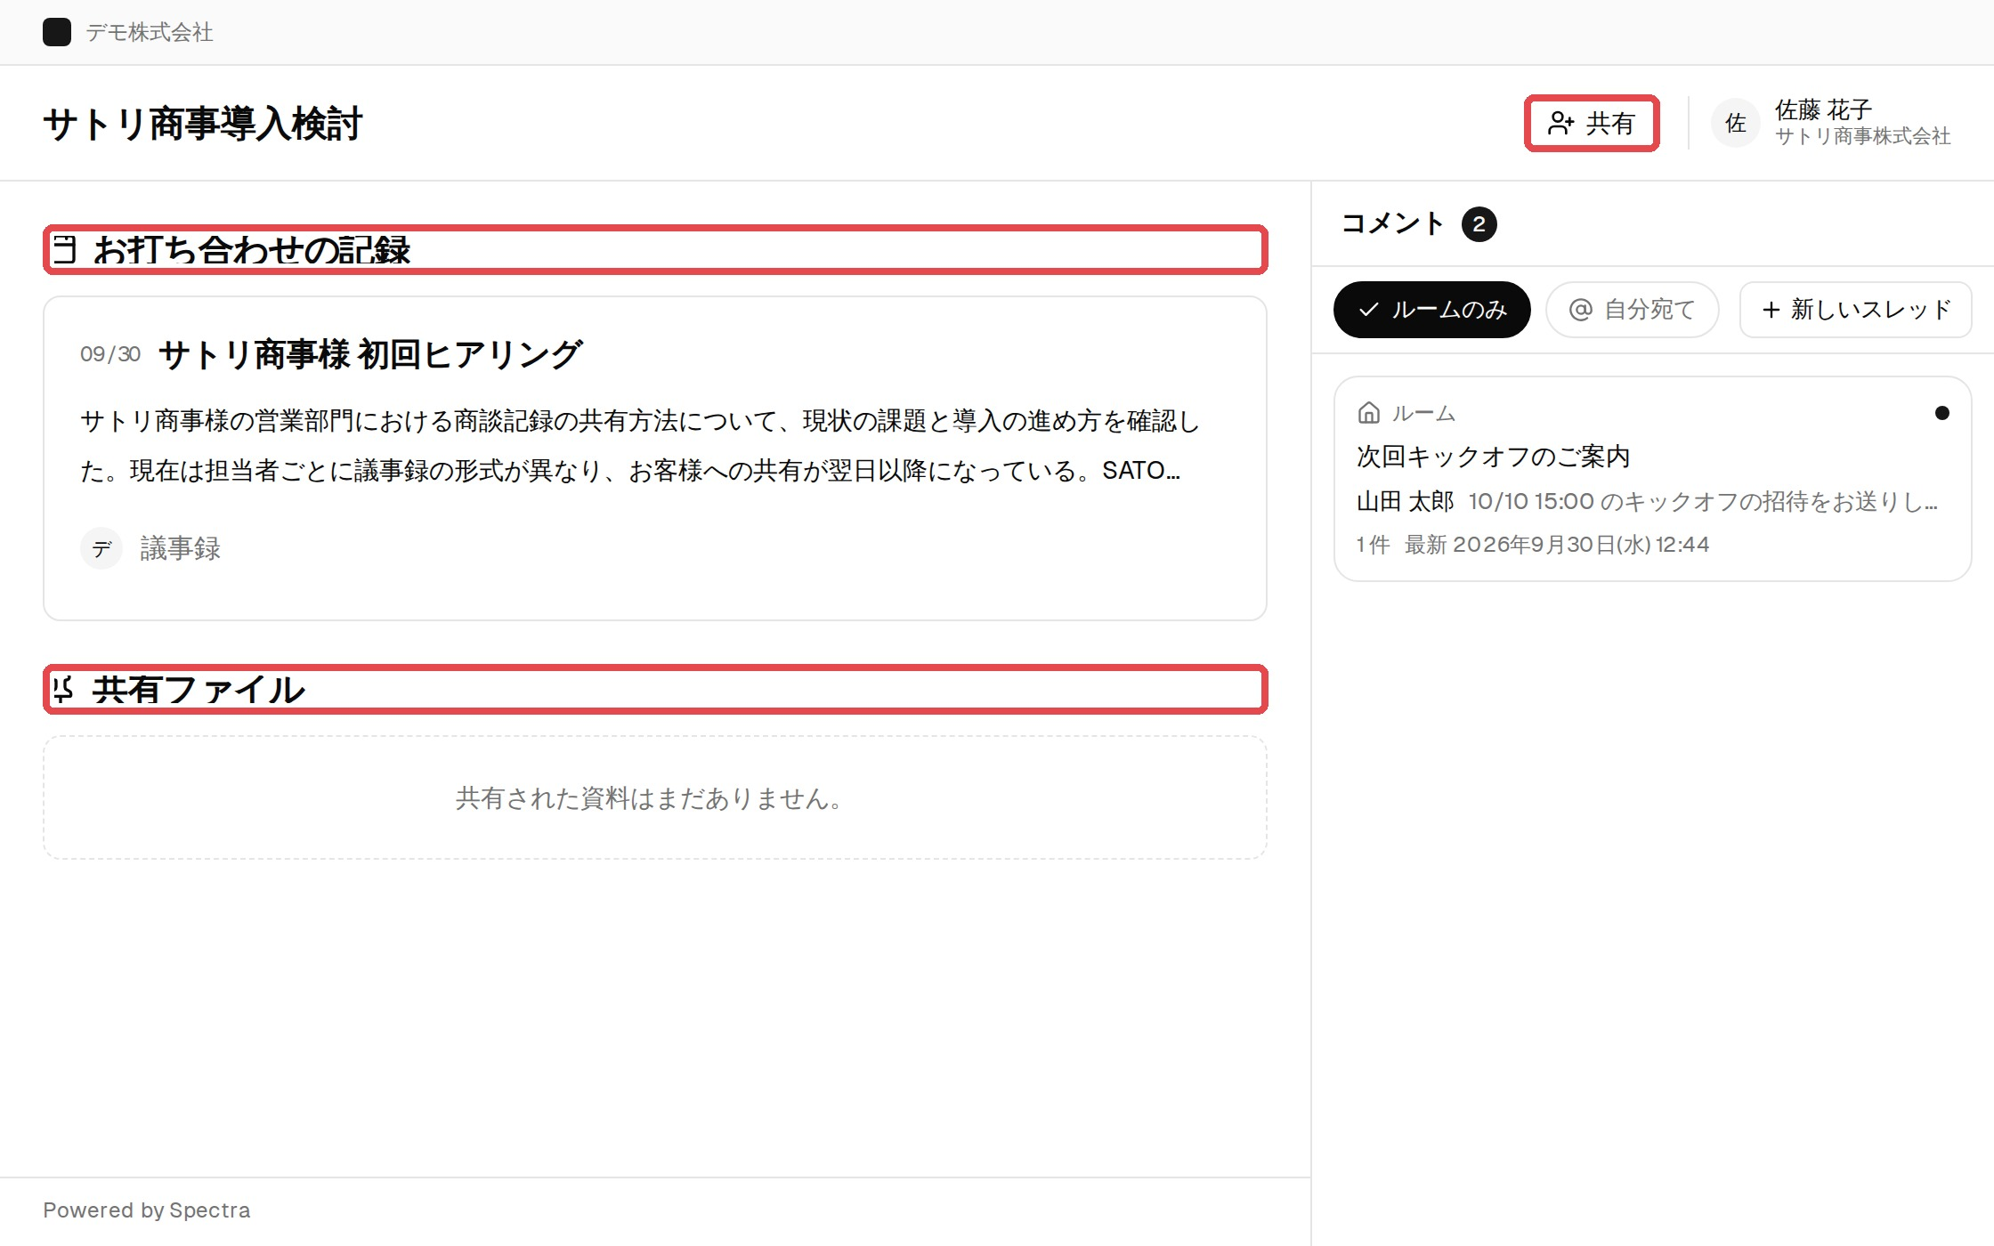
1. はじめに
ルームの画面の見方
お打ち合わせの記録
公開された議事録が日付順に並びます。押すと本文が開きます。
まだ読んでいない記録には点が付きます
開くと消えます。
共有ファイル
担当者から共有された資料。押すとその場で開けます。
右上の「共有」
同僚にこのルームを共有できます。閲覧できるメンバーの一覧もここで確認できます。
コメント
特定の打ち合わせに限らない話題は、ここで担当者とやりとりできます。
ポイント 画面の色やロゴは担当者の会社のものです。画面下の「Powered by Spectra」がこのサービスの表示です。
Spectra ご利用ガイド ｜ お客様向け
4

Slide 5
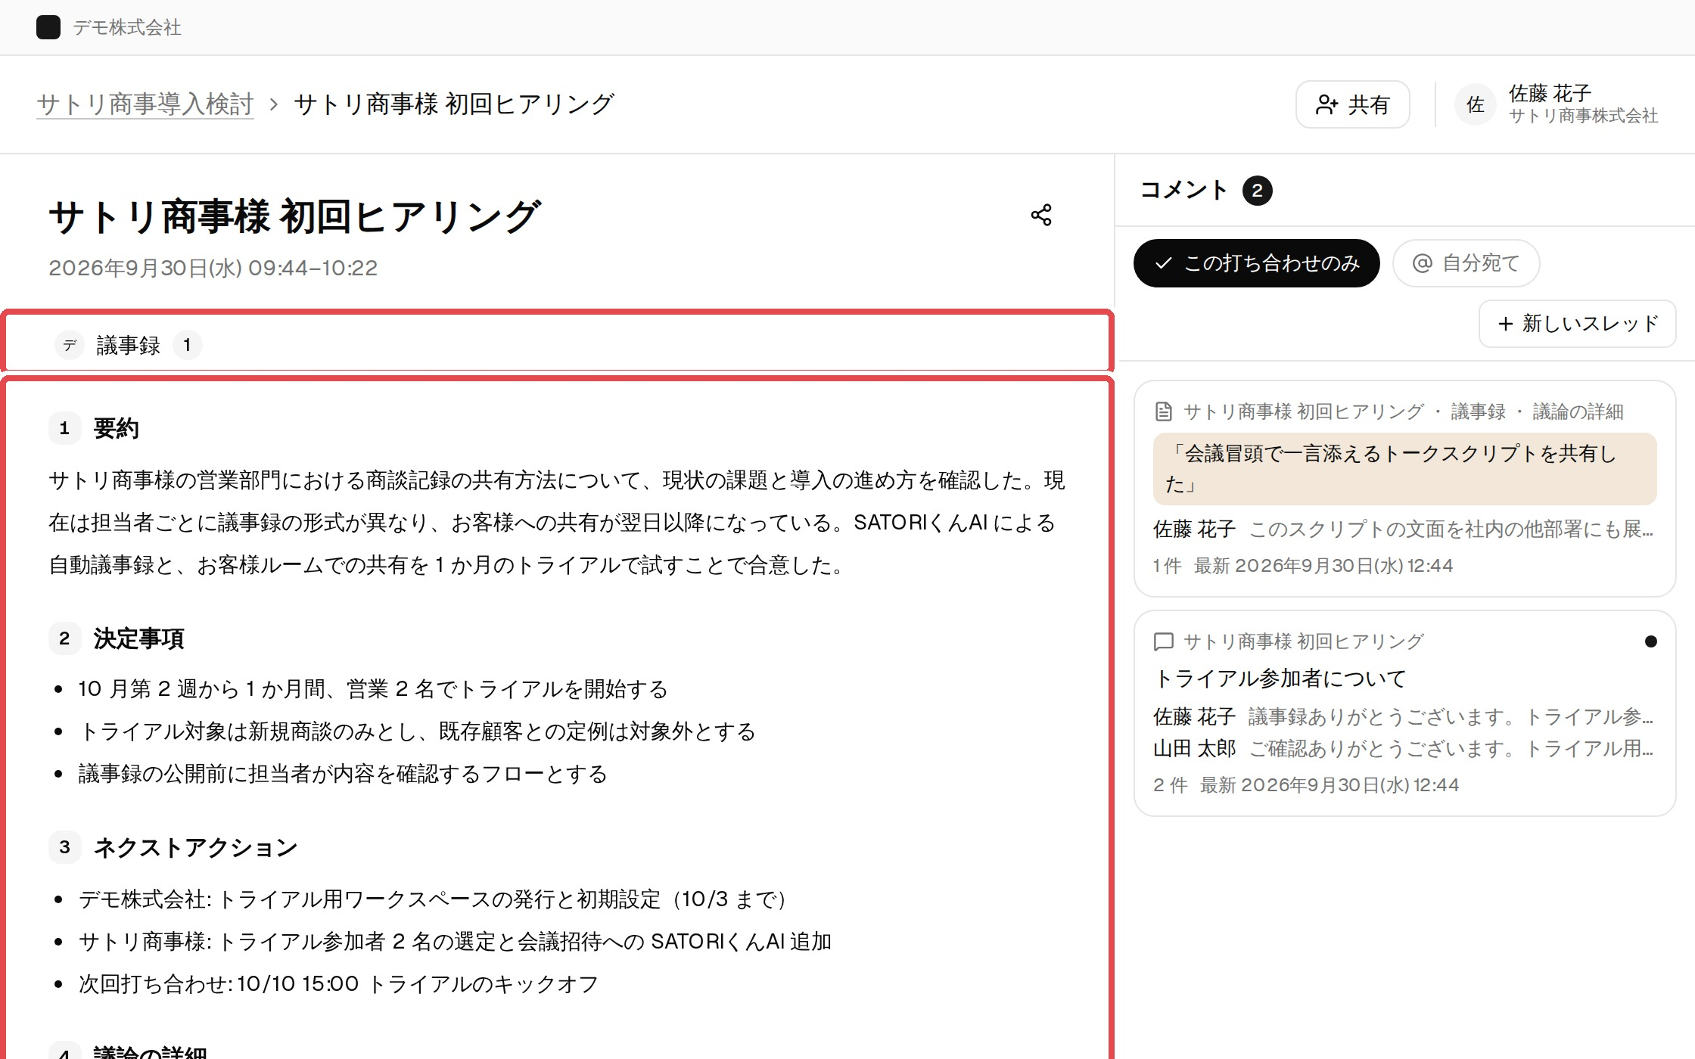
2. 議事録
議事録を読む
文書のタブ
議事録 / ご検討サポート資料 / ご検討の現在地 を切り替えます。用意されているものだけが並びます。
議事録の本文
要約 / 決定事項 / ネクストアクション / 議論の詳細 の 4 つの見出し。
お届けした日時
末尾に表示。担当者が内容を更新すると「更新されました」と出ます。
録画
打ち合わせの録画がある場合は、タイトルの横で再生・保存できます。
左の一覧
同じルームの他の打ち合わせへ移動できます。
Spectra ご利用ガイド ｜ お客様向け
5

Slide 6
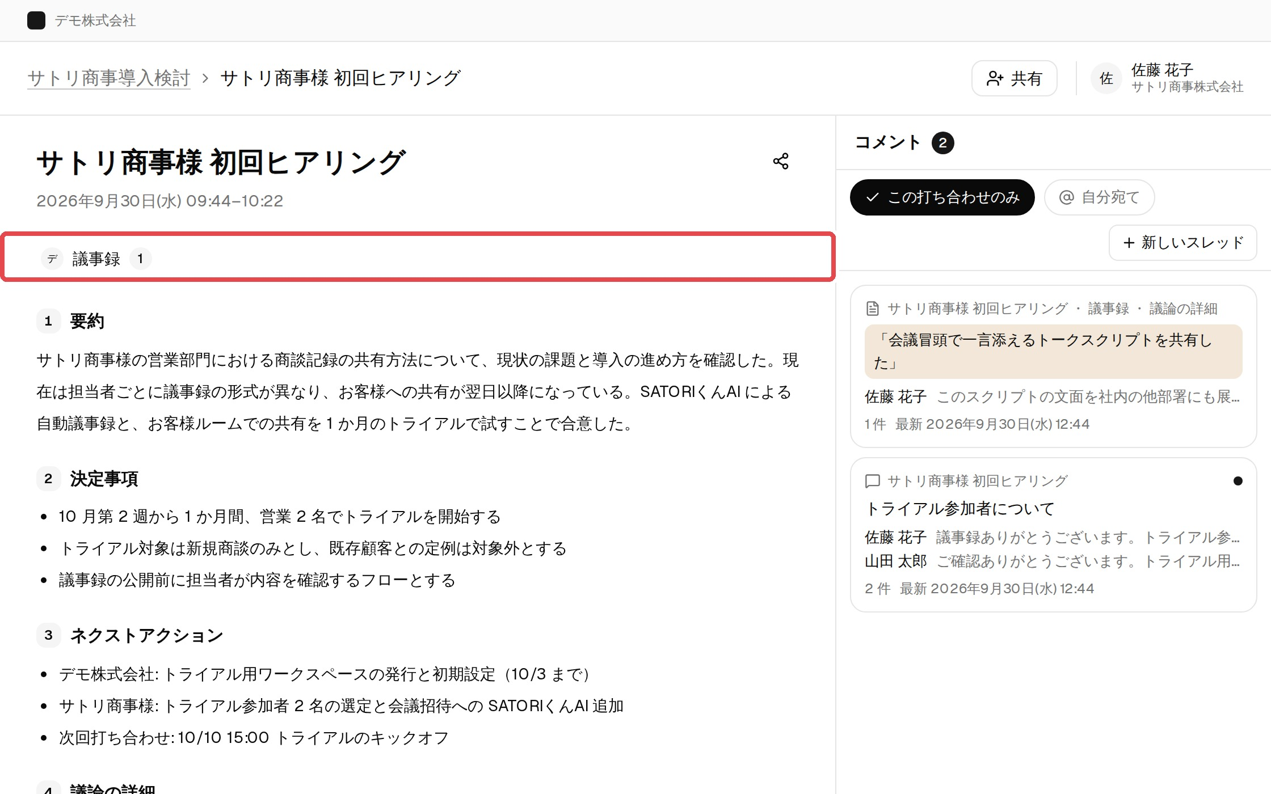
2. 議事録
3 つの文書について
議事録
お打ち合わせの記録です。AI が録画をもとに作成し、担当者が確認したうえでお届けしています。
ご検討サポート資料
ご検討の参考にしていただくための一般的な情報（相場観・進め方・比較の観点など）を担当者が作成しています。特定の製品をお勧めするものではありません。
ご検討の現在地
「ここまでで決まったこと / 今回わかったこと / 次に確かめること」の 3 点をまとめたもの。議事録が届くたびに更新されます。
内容に相違があるときは
コメントでお知らせください。担当者が修正した版を改めてお届けします。
Spectra ご利用ガイド ｜ お客様向け
6

Slide 7
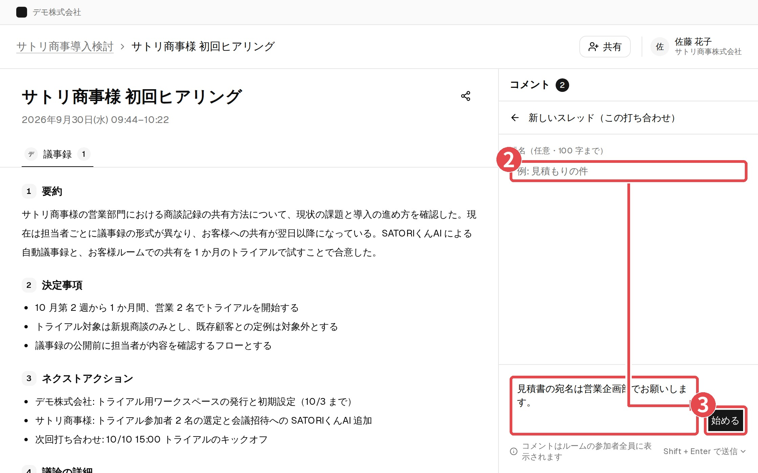
3. やりとり
コメントで質問する（スレッドを始める）
1
打ち合わせページ右側の「コメント」列で「新しいスレッド」を押す
2
題名（任意）と最初のコメントを書いて「始める」
3
担当者にメールで通知され、返信もこのスレッドに届きます
ポイント 「@」を入力すると担当者や同僚を指名できます。コメントはルームのメンバー全員に表示されます。
Spectra ご利用ガイド ｜ お客様向け
7

Slide 8
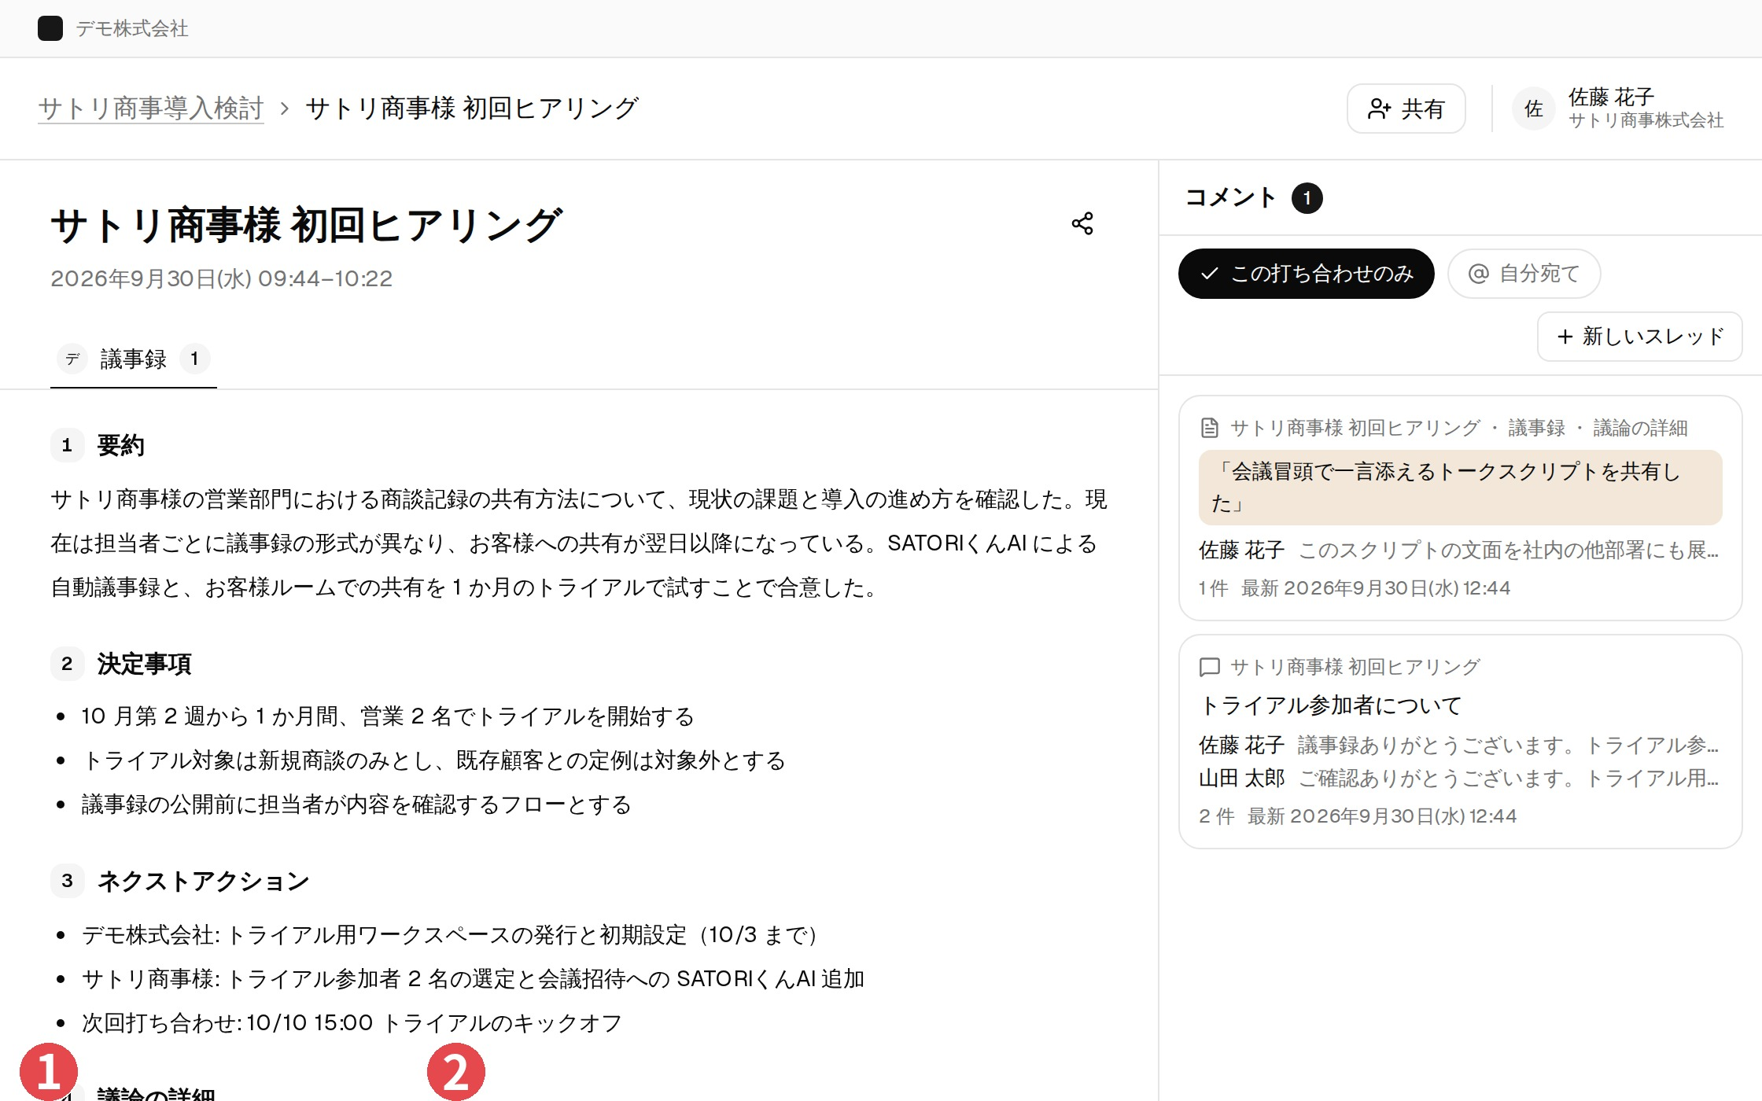
3. やりとり
議事録の気になる箇所にコメントする
1
議事録の本文で、気になる文をドラッグして選ぶ
2
選んだ文の近くに出る「コメント」を押す（スマホは画面下の「この箇所にコメント」）
3
コメントを書いて送信。担当者には選んだ文の引用付きで届きます
ポイント コメントの付いた箇所は本文が色付きになり、押すとそのスレッドが開きます。
Spectra ご利用ガイド ｜ お客様向け
8

Slide 9
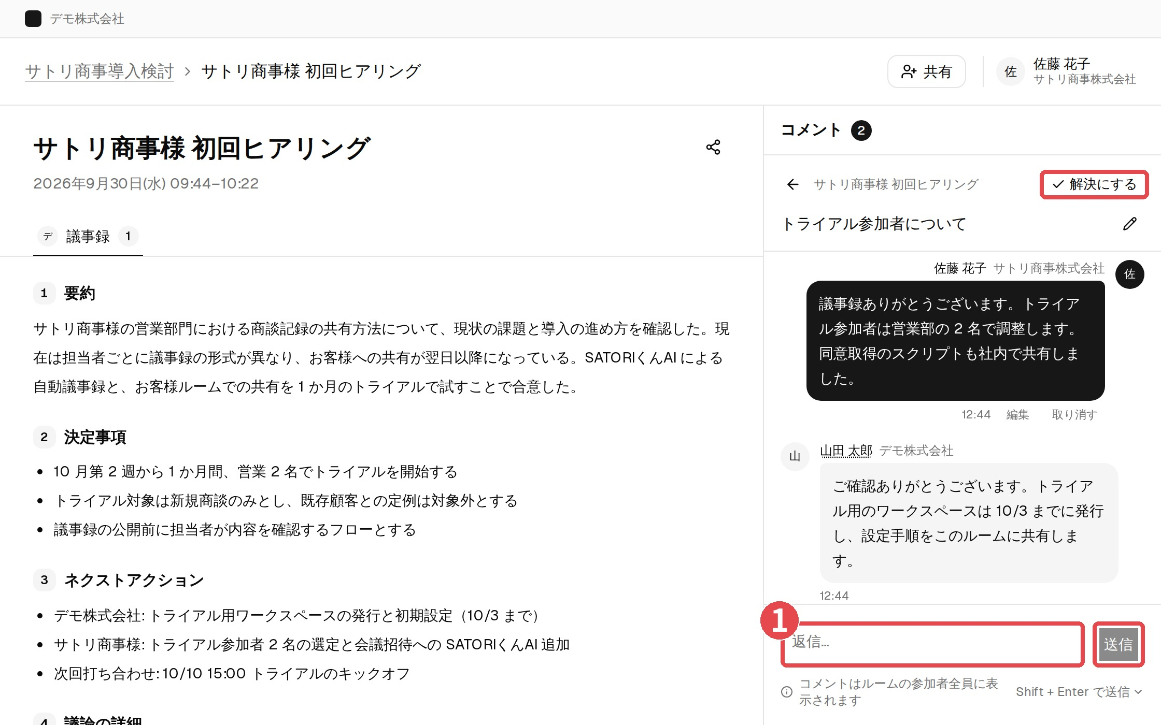
3. やりとり
返信する・解決にする
1
スレッドを開いて「返信…」に入力し「送信」
2
自分のコメントは「編集」「取り消す」ができます
3
話が済んだら「解決にする」。一覧で畳まれ、返信すると元に戻ります
ポイント 担当者が「確認済み」を付けると、コメントの下に「担当者が確認しました」と表示されます。未読のスレッドには点が付きます。
Spectra ご利用ガイド ｜ お客様向け
9

Slide 10
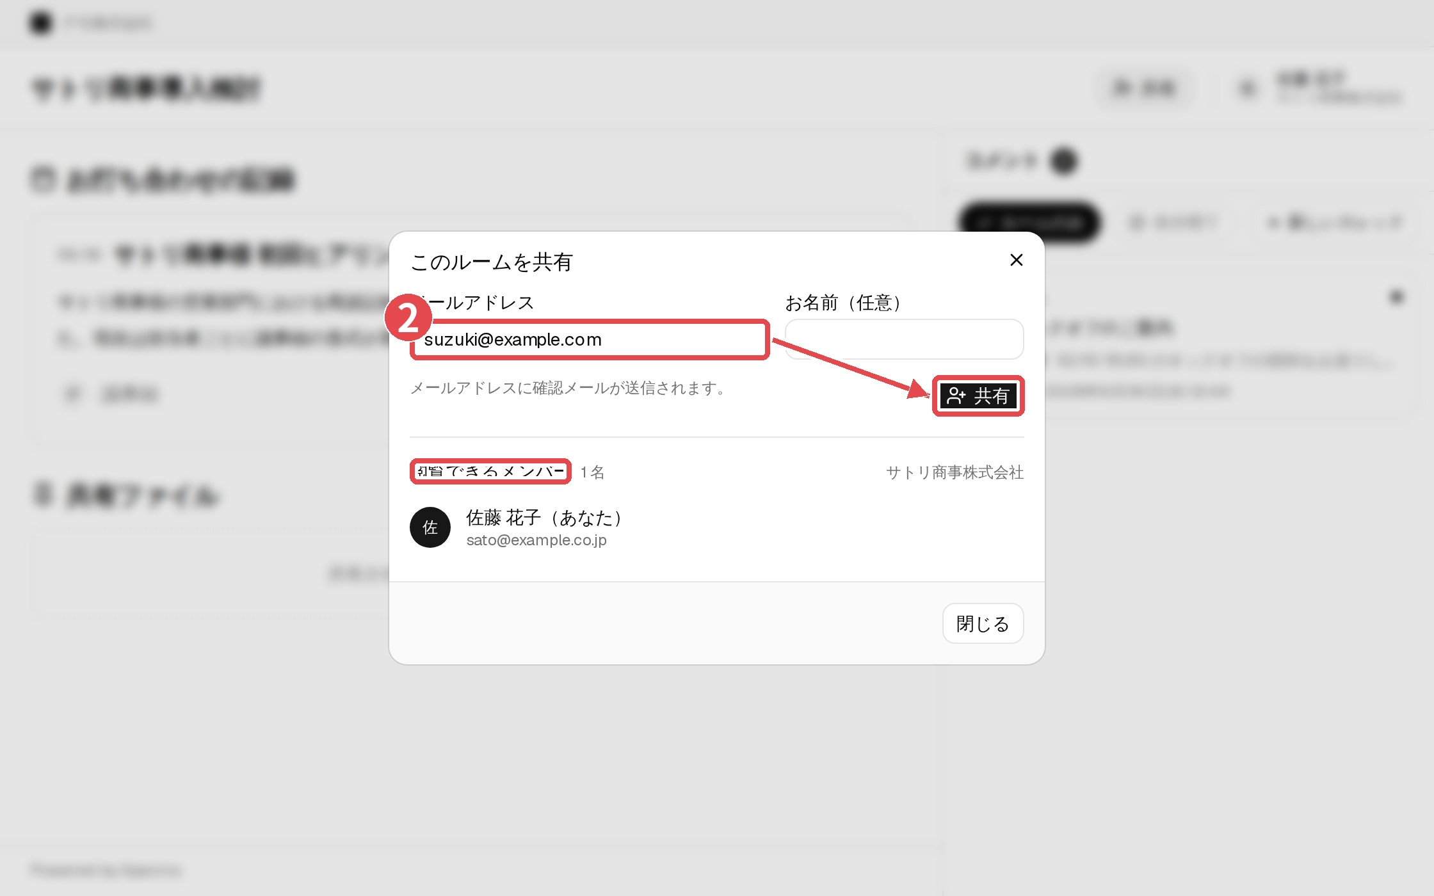
3. やりとり
同僚にルームを共有する
1
画面右上の「共有」を押す
2
同僚のメールアドレス（お名前は任意）を入れて「共有」
3
同僚にもご案内メールが届き、同じ記録と資料を見られるようになります
ポイント 「閲覧できるメンバー」に、いま見られる御社の方が並びます。人数やドメインの制限はありません。
Spectra ご利用ガイド ｜ お客様向け
10

Slide 11
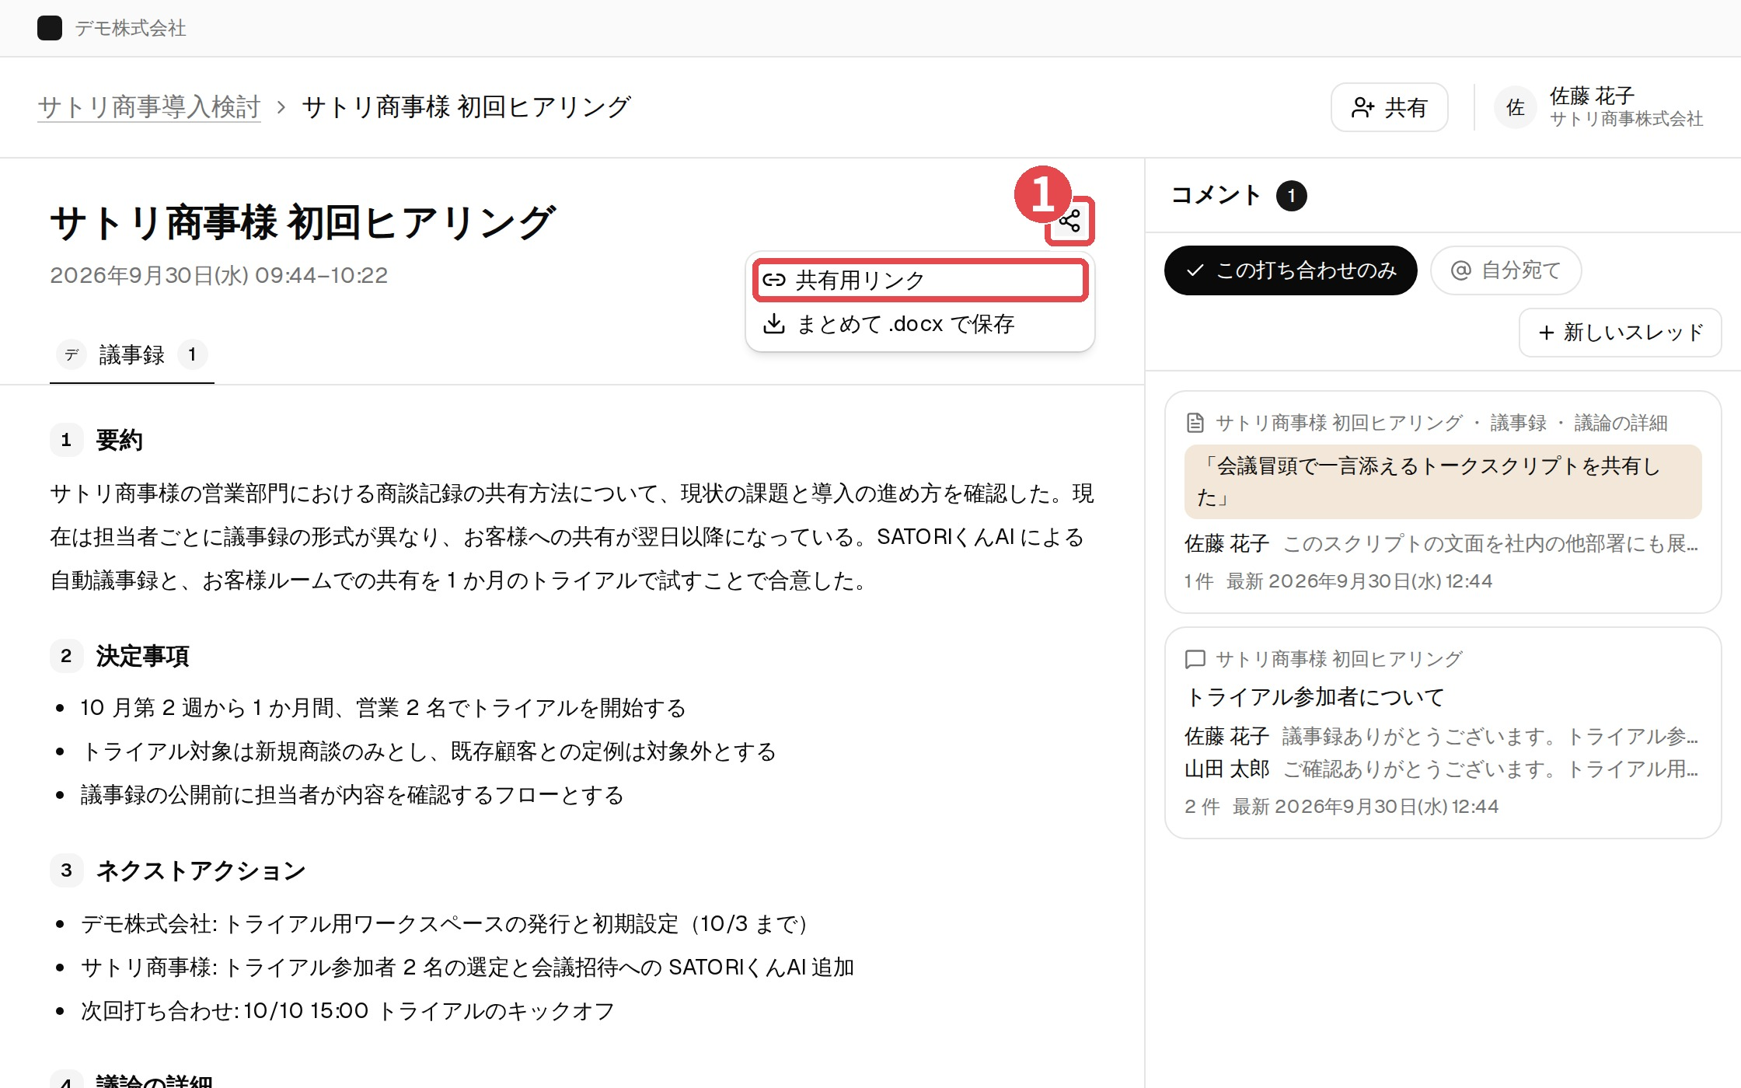
4. 共有・保存
議事録だけを上司に見せる（共有用リンク）
1
打ち合わせページ右上の共有アイコン →「共有用リンク」
2
「リンクを発行」→ URL をコピーして渡す
3
リンクを知っている人は誰でも開けますが、コメントや他の打ち合わせは見えません
4
止めたいときは「オフにする」。内容が更新されたら「作り直す」
ポイント リンクは発行した時点の内容で固定されます。ルーム内の他の方が発行・作り直しをすると、以前のリンクは開けなくなります。
Spectra ご利用ガイド ｜ お客様向け
11

Slide 12
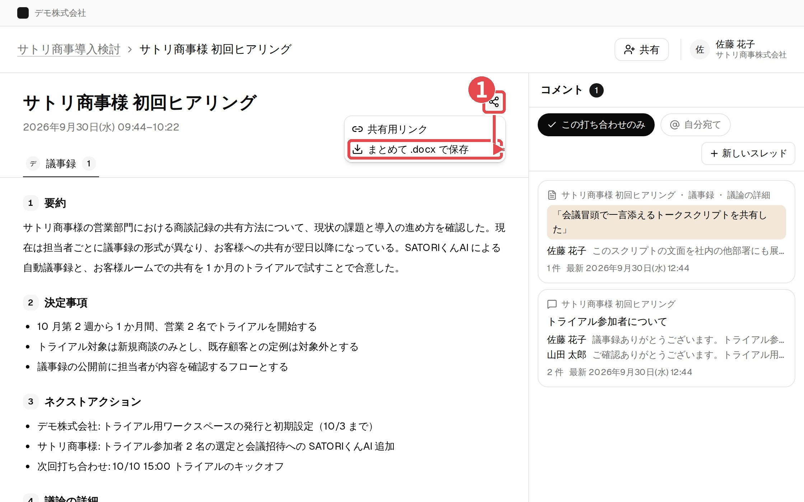
4. 共有・保存
Word ファイルで保存する
1
打ち合わせページ右上の共有アイコン →「まとめて .docx で保存」
2
議事録・ご検討サポート資料・ご検討の現在地が 1 つの Word ファイルになります
3
社内共有や保管にご利用ください
ポイント ファイルはダウンロードした時点の内容です。あとで議事録が更新されても、手元のファイルは変わりません。
Spectra ご利用ガイド ｜ お客様向け
12

Slide 13
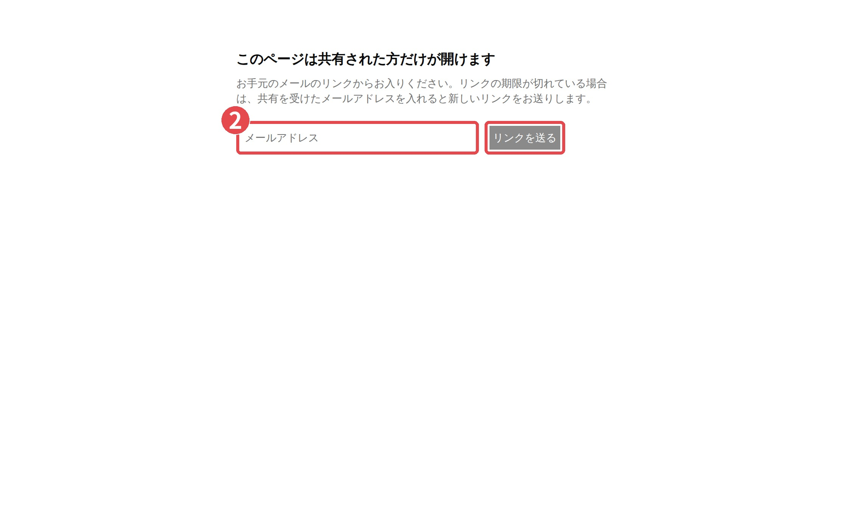
5. 困ったとき
リンクの期限が切れたとき
1
ルームの URL（メールのリンク）を開くと「このページは共有された方だけが開けます」と表示されます
2
共有を受けたメールアドレスを入力して「リンクを送る」
3
30 分有効の新しいリンクがメールで届きます
ポイント 登録されていないアドレスを入れても、メールは届きません。その場合は担当者にご連絡ください。
Spectra ご利用ガイド ｜ お客様向け
13

Slide 14
5. 困ったとき
よくあるご質問
ログインやパスワードは必要ですか
不要です。メールのリンクを開くだけでご覧いただけます。
議事録が届くタイミングは
担当者が内容を確認して公開したときに、メールでお知らせします。
会議の録画は見られますか
担当者が議事録を公開した打ち合わせは、録画も再生・保存できます。文字起こしそのものは含まれません。
誰が見られますか
このルームを共有された御社の方と、担当者側の関係者です。共有用リンクを発行した場合は、リンクを知っている人も議事録だけを見られます。
内容を修正してほしい
コメント欄でお知らせください。担当者が修正した版を改めてお届けします。
ご検討が終わったあとは
担当者がルームを終了すると、ルームは開けなくなります。必要な記録は事前に Word で保存しておいてください。
Spectra ご利用ガイド ｜ お客様向け
14

